Slide 1
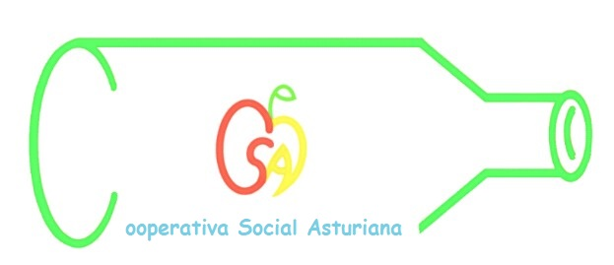
Catálogo 2019
Cooperativa Social Asturiana. (CSA)

Slide 2
¿Quiénes somos?
¿Qué os traemos?
A continuación os ofrecemos una lista de productos con el origen de nuestra patria querida Asturias, a un precio irresistible.
Una pequeña cooperativa asturiana formada por los alumnos de IAE (Iniciación a la actividad empresarial) de 4º ESO del IES Alto Nalón.

Slide 3
Índice.
Queso Pría. Paté de Cabracho.
Caviar de Oricios. Chorizo. Morcilla -Fabada- Postres

Slide 4
Queso Pría (500g) - 6,80€
Extraordinario queso asturiano, de sabor suave y ligeramente ahumado, elaborado con leche de vaca a la que se agrega nata procedente de leche de oveja. Un queso único de aroma natural, ideal para consumir en tacos.
Hecho en Llanes, una preciosa villa costera que no te arrepentirías de conocer…

Slide 5
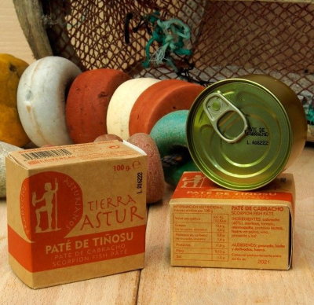
Paté de cabracho (100g) - 2,55€
Uno de los patés más famosos de Asturias es el paté de cabracho. Un paté de pescado de inconfundible sabor marino, de calidad extra, sabor fresco y que encanta a toda la familia. Elaborado bajo los estándares de calidad de la marca gourmet Tierra Astur para que disfrutes del mejor sabor de Asturias en tu casa.
¡Típico de la costa asturiana! Te invitamos a ver nuestro mar y probar nuestro delicioso paté.

Slide 6
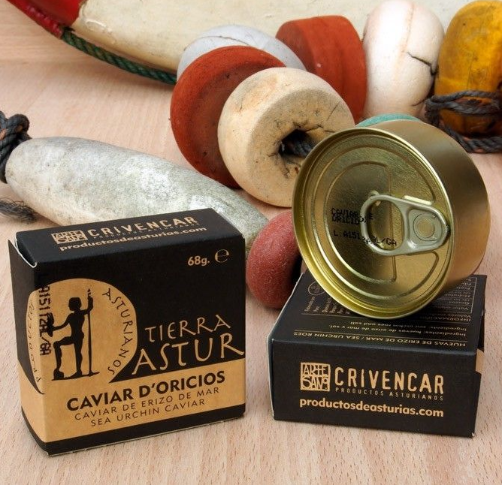
Caviar de Oricios (70g) – 9,55€
Auténticas huevas de erizo de mar (conocido en Asturias popularmente como Oricio) extraídas de forma manual y preparadas en conserva aderezadas con sal.
Lo podrás encontrar en pueblos tales como Tineo, Avilés, Luarca… ¡No pierdas la oportunidad de saborear nuestro mar!

Slide 7
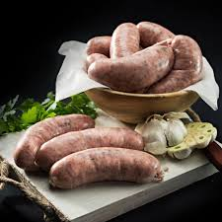
Chorizo Asturiano (3 unidades) – 3,90€
Producto ecológico obtenido de cerdos asturcelta
Riquísimo , para comer asador, a la sidra, a la parilla… ¡!

Slide 8
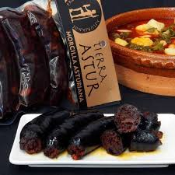
Morcilla asturiana (5 unidades) – 4,85€/paquete
Producto obtenido de cerdos asturcelta
Da sabor a tu potajes … ¡!

Slide 9
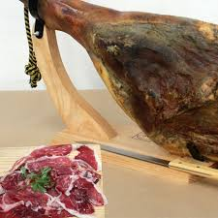
Jamón asturcelta 6,90€/kilo
Sabroso, ideal para tus cenas . Lo puedes tomar solo o con tomate, melón.
Se deshace en tu boca … ¡!

Slide 10
Estuche de fabada asturiana ( dos raciones) 6,90€/kilo
SIN GLUTEN
1 UNIDAD DE CHORIZO
1 UNIDAD MORCILLA
1 UNIDAD DE PANCETA DE CERDO
200 GRAMOS DE FABADA
.
Cocido típico asturiano

Slide 11
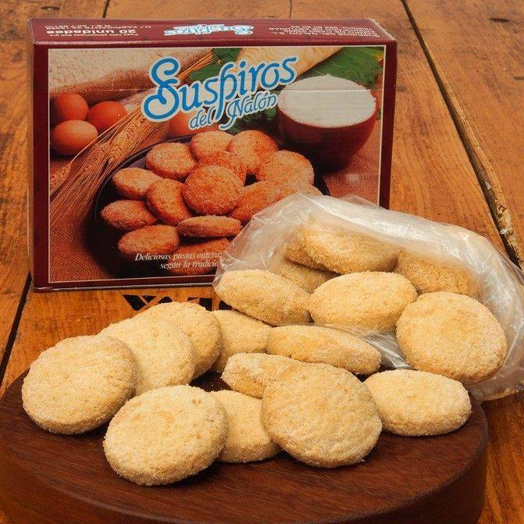
Suspiros del Nalón ( 21 suspiros ) 3,90€/CAJA
POSTRE TÍPICO ASTURIANO:
Harina,mantequilla, azúcar glass, huevos
Desde la confitería de suspiros de Nalón en Campo de Caso

Slide 12
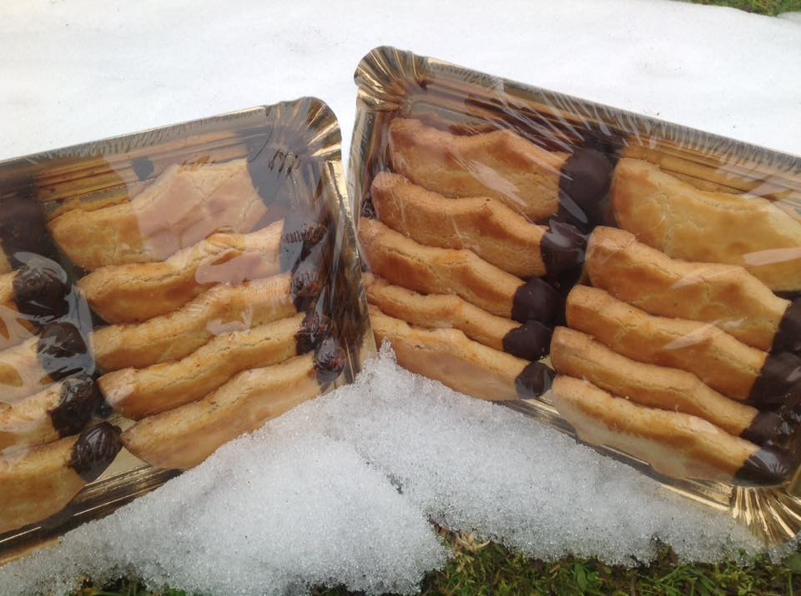
Caja de Madreñas ( 800 gramos ) 3,90€/CAJA
PRODUCTO TÍPICO DE LA ZONA ALTO NALÓN
Harina, mantequilla , azúcar, huevos, chocolate, levadura
Desde la confitería de suspiros de Nalón en Campo de Caso
GALLETAS CON FORMA DE MADREÑA CON CHOCOLATE

Slide 13
Arroz con leche ( 800 gramos ) 1,65€/tarro
DELICIOSO POSTRE DE ARROZ CON LECHE PREPARADO CON LECHE FRESCA DE VACA PASTEURIZADA, AZÚCAR, ARROZ, CANELA, LIMÓN, ANIS Y SAL. SU ELAVORACION TIENE LUGAR SIGUIENDO LA RECETA TRADICIONAL, CONSIGUIENDO ASI LA CREMOSIDAD QUE GUSTA EN CADA CUCHARADA, E INCLUYENDO EL AZÚCAR REQUEMADO
SIN CONSERVANTES NI COLORANTES ARTIFICIALES

Slide 14
Dulce de manzana( 800 gramos ) 2,5€/caja
DULCE AARTESANO DE MANZANA PREPARADO CON AZUCAR, DE INTENSO SABOR A MANZANA AZUCARADA.
DULCE AARTESANO DE MANZANA PREPARADO CON AZUCAR, DE INTENSO SABOR A MANZANA AZUCARADA.
SIN CONSERVANTES NI COLORANTES ARTIFICIALES

Slide 15
CHUMICHURRI DULCE Y PICANTE
3,30 IVA INCLUIDO
295 GRAMOS
IDEAL PARA CARNES
SABOR DULCE
3,30 IVA INCLUIDO
295 GRAMOS
IDEAL PARA CARNES
SABOR PICANTE

Slide 16
C/ SOTA S/N 33970 BARREDOS -LAVIANA
Nos complace informarles de que toda la gama de productos ofrecidos son asturianos y tienen denominación de origen, así como una excelente calidad.
Confiamos que nuestro catálogo sea de su agrado, aparece dividido en categorías de productos, en productos artesanía y alimentación.
A continuación le enviamos la hoja de pedido, así como las condiciones de compra. Por favor, remítanos el pedido a través de la hoja adjunta.
Reciban un cordial saludo.
Cooperativa Social Asturiana.

Slide 17
¡Gracias!
Cooperativa Social Asturiana.
cooperativasocialasturiana@gmail.com

